Slide 1
"La preocupación por el hombre y su seguridad siempre debe ser el interés principal de todos los esfuerzos " Albert Einstein

Slide 2
DEPARTAMENTO DE SEGURIDAD Y DEFENSA CARRERA DE INGENIERÍA EN SEGURIDAD PÚBLICA Y PRIVADA RIESGOS DE ORIGEN NATURAL QUE AMENAZAN LAS INSTALACIONES DE LA UNIDAD EDUCATIVA DE LAS FUERZAS ARMADAS “FAE Nro. 3 - TAURA” AUTOR: MORENO CHÓEZ, HUBER XAVIER DIRECTOR: DR. CRUZ ORDOÑEZ, MANOLO GERMÁN

Slide 3
CONTENIDO
EL PROBLEMA
OBJETIVOS
FUNDAMENTACIÓN TEÓRICA
HIPÓTESIS E INTERROGANTES
METODOLOGÍA
TIPOS DE INVESTIGACIÓN
POBLACIÓN Y MUESTRA
INSTRUMENTOS
ENCUESTA Y ANÁLISIS
CONCLUSIONES
RECOMENDACIONES
PROPUESTA

Slide 4
EL PROBLEMA
RIESGOS DE ORIGEN NATURAL
Los desastres naturales han influido en el curso de la historia a nivel mundial.
Terremotos, inundaciones y otros fenómenos naturales han castigado a la humanidad y nos han hecho ver los vulnerables que somos ante la fuerza desbastadora de la naturaleza.
Ecuador es uno de los países con mas alto riesgo de origen natural dado por sus particularidades de su ubicación geográfica, condiciones climáticas y factores geológicos y tectónicos.
La provincia del Guayas se encuentra expuesta a diversas amenazas tales como incendios, inundaciones, deslizamientos, donde las inundaciones son comunes en vista que la provincia del Guayas se encuentra en la parte baja de la mayor cuenca hidrográfica del Pacífico Sur.
Por lo expuesto el presente trabajo de investigación pretende identificar, analizar y evaluar las amenazas a la puede ser vulnerable la UEFFAA “FAE Nro. 3 – TAURA” , a fin de proponer un plan de emergencias.

Slide 5
OBJETIVOS
GENERAL
Diseñar un Plan de Emergencia para la Unidad Educativa de las Fuerzas Armadas “FAE Nro. 3 - TAURA” que permita minimizar los riesgos de origen natural a fin de precautelar la integridad física de la comunidad estudiantil y los bienes de mencionada institución
ESPECIFICOS
Identificar y definir los riesgos de origen natural que pueden afectar a la Unidad Educativa de las Fuerzas Armadas “FAE Nro. 3 - TAURA”.
Analizar y evaluar los riegos de origen natural que pueden afectar a la Unidad Educativa de las Fuerzas Armadas “FAE Nro. 3 - TAURA”, mediante la aplicación del Método Mosler a fin de determinar el nivel de riesgo.
Formular estrategias y planes de acción (antes, durante y después) que bajo el criterio de prevención, busque integrar a los estudiantes y personal administrativo y militar de la Unidad Educativa de las Fuerzas Armadas “FAE Nro. 3 - TAURA”, para poder enfrentar los riesgos de origen natural y reducir los efectos que puedan causar dichas emergencias.
Evaluar el Plan de Emergencias mediante simulacros a fin de comprobar la mecánica y funcionamiento del plan y el grado de capacitación y formación de los estudiantes y personal administrativo y militar implicados en su ejecución

Slide 6
FUNDAMENTACIÓN TEÓRICA
SEGURIDAD
Se define a la seguridad como la ausencia de peligro, daño o riesgo.
También se la pude definir como la “protección de personas, bienes e información”.
Factores de la seguridad
Objeto a proteger (constituye la finalidad perseguida, qué vamos a proteger)
Las amenazas (de qué o de quién vamos a proteger)
El espacio y el tiempo (se produce dónde y cuándo, y tendrá normalmente)
Los medios de protección (respuesta o solución, cómo o con qué)
RIESGO
Es directamente proporcional a la capacidad de reacción y a la susceptibilidad de un sistema expuesto a una amenaza, se define también como la combinación de la probabilidad de que se produzca un evento y sus consecuencias negativas.

Slide 7
FUNDAMENTACIÓN TEÓRICA
Amenaza
Factor de origen natural o humano, al que está expuesto una comunidad, que puede poner en peligro la vida, los bienes o incluso el funcionamiento del propio sistema.
Vulnerabilidad
Son las características y las circunstancias de una comunidad, sistema o bien que los hacen susceptibles a los efectos dañinos de una amenaza.
GESTIÓN DE RIESGO
Se define como el proceso de identificar, analizar y cuantificar las probabilidades de pérdidas y efectos secundarios que se desprenden de los riesgos, así como de las acciones preventivas, correctivas y reductivas correspondientes que deben emprenderse
PLAN DE EMERGENCIAS
Es un documento preparado por una autoridad, sector, organización o empresa que establece las metas y objetivos específicos para la reducción del riesgo de desastres, en conjunto con las acciones para cumplir dichos objetivos.

Slide 8
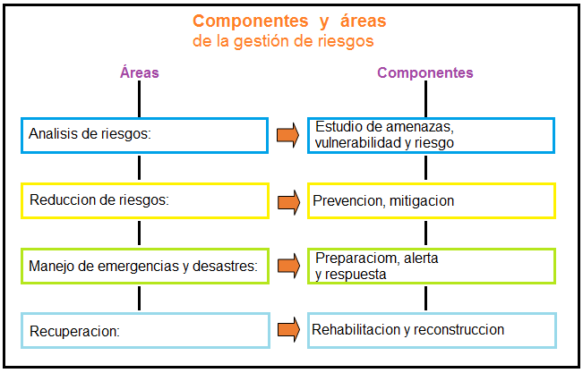
FUNDAMENTACIÓN TEÓRICA
Análisis de riesgo, estudio de las causas de las posibles amenazas, daños y consecuencias.
Reducción de riesgos, actividades que se realizan, dirigidas a eliminar o disminuir el riesgo, la prevención es el conjunto de medidas que se implementan con anticipación, la mitigación son medidas o acciones de intervención implementadas sobre la vulnerabilidad para reducir el riesgo existente.
Manejo de emergencias, preparación es un conjunto de medidas y acciones desarrollado para organizar y recuperarse de forma efectiva en situaciones de emergencias, alerta es un estado que se declara con anterioridad a la manifestación de un fenómeno o evento adverso, respuesta es el conjunto de acciones que se desarrollan durante la ocurrencia de una emergencia, con el objetivo de minimizar los efectos adversos a las personas, bienes y servicios.
Recuperación, proceso de restablecimiento de condiciones aceptables y sostenibles de vida, rehabilitación consiste restablecer en corto plazo las condiciones normales, reconstrucción es el proceso de restablecimiento a mediano y largo plazo, de las condiciones, para alcanzar un nivel de desarrollo igual o superior al existente antes del desastre

Slide 9
FUNDAMENTACIÓN TEÓRICA
Amenaza
Factor de origen natural o humano, al que está expuesto una comunidad, que puede poner en peligro la vida, los bienes o incluso el funcionamiento del propio sistema.
Vulnerabilidad
Son las características y las circunstancias de una comunidad, sistema o bien que los hacen susceptibles a los efectos dañinos de una amenaza.
GESTIÓN DE RIESGO
Se define como el proceso de identificar, analizar y cuantificar las probabilidades de pérdidas y efectos secundarios que se desprenden de los riesgos, así como de las acciones preventivas, correctivas y reductivas correspondientes que deben emprenderse

Slide 10
HIPÓTESIS E INTERROGANTES
Plan de Emergencias
¿El Plan de Emergencias vigente MITIGA a los actuales riesgos de origen natural que podrían amenazar las instalaciones de la Unidad Educativa de las Fuerzas Armadas “FAE Nro. 3 - TAURA”?
Riesgos de Origen Natural

Slide 11
METODOLOGÍA
CUANTITATIVO
Nos ayudará para la recolección y análisis de datos, mediante el uso de estrategias estadísticas basadas en la medición numérica.
CUALITATIVO
Es el método mas utilizado para el análisis de riesgo

Slide 12
TIPOS DE INVESTIGACIÓN
DE CAMPO
Fue realizada In Situ, debido a que se tuvo que recopilar la mayor cantidad de información en ambientes reales no controlados, sin manipular o controlar las variables.
Exploratoria y Descriptiva
Exploratoria nos permitió “familiarizarnos” con el problema a fin de estudiarlo y conocerlo.
Descriptiva porque especificamos el problema, las características y los perfiles para que se someta a un análisis.

Slide 13
POBLACIÓN Y MUESTRA
 | Nro. | %
Estudiantes | 1112 | 94
Personal de Docentes, administrativo y militar | 71 | 6
TOTAL | 1183 | 100
Estudiantes | 285
Personal de Docentes, administrativo y militar | 60
MUESTRA | 345

Slide 14
INSTRUMENTOS
OBSERVACION
ENTREVISTA
ENCUESTA
ANALISIS DE SEGURIDAD (MÉTODO MOSLER)

Slide 15
ANÁLISIS DE RIESGOS (MÉTODO MOSLER)
DEFINICIÓN DEL RIESGO
Bienes a proteger | Unidad Educativa de las Fuerzas Armadas “FAE Nro. 3 – TAURA”
Posibles causas | Riesgos de origen natural Sismos, Incendios e Inundaciones
Indicios de que se ha producido | Sismos e Inundaciones
Efectos del daño | Afectaciones en la integridad física de la comunidad estudiantil y de los bienes del centro educativo

Slide 16
ANÁLISIS DE RIESGOS (MÉTODO MOSLER)
ANÁLISIS, EVALUACIÓN, CÁLCULO Y CLASIFICACIÓN DEL RIESGO
TIPO DE RIESGO | ANALISIS RIESGO |  |  |  |  |  | EVALUACION RIESGO |  |  |  |  | RIESGO
 | F | S | P | E | A | V | I | D | C | PR | ER
 |  |  |  |  |  |  | F x S | P x E | I + D | A x V | C * PR
SISMOS | 5 | 4 | 5 | 5 | 4.25 | 4 | 20 | 25 | 45 | 17 | 765 | Riesgo Elevado
INCENDIOS | 3.67 | 2.25 | 3.50 | 3 | 2.25 | 4 | 8.26 | 10.50 | 18.76 | 9 | 169.11 | Riesgo bajo
INUNDACIONES | 5 | 4 | 5 | 5 | 4.25 | 4 | 20 | 25 | 45 | 17 | 765 | Riesgo Elevado

Slide 17
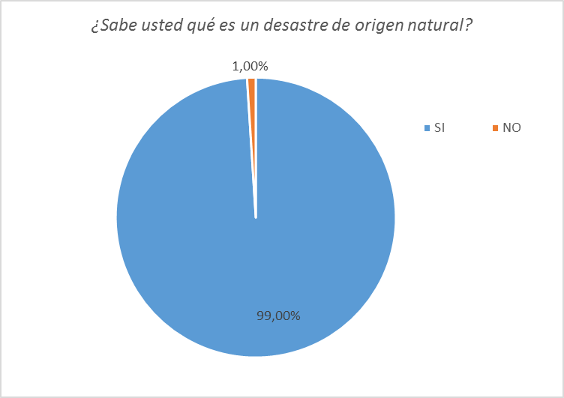
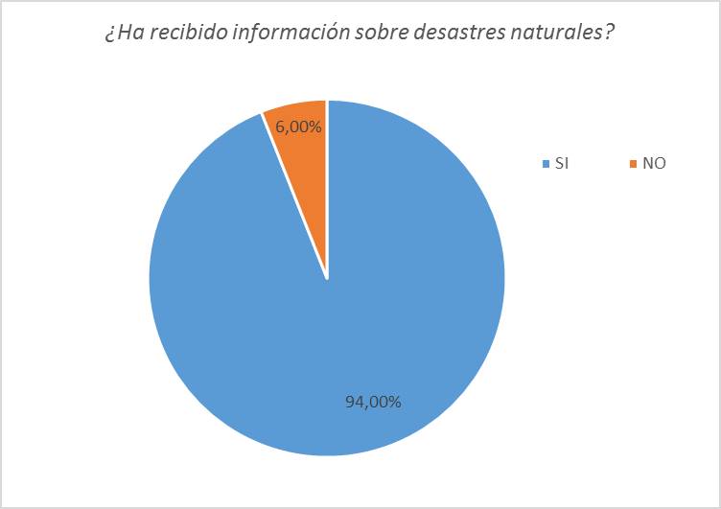
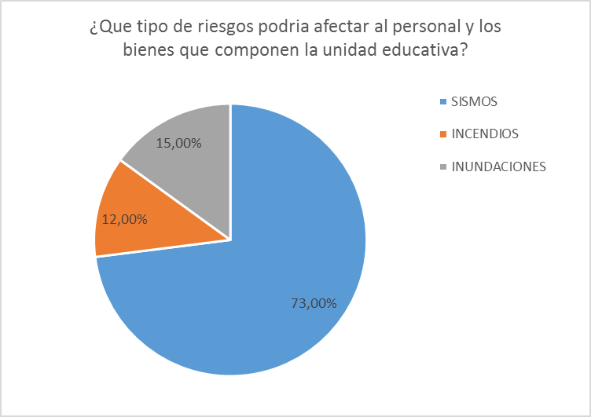
ENCUESTA Y ANÁLISIS
¿Sabe usted qué es un desastre de origen natural?
De los desastres de origen natural como son los sismos, incendios e inundaciones ¿Cuál cree usted que podría afectar la integridad física y los bienes que componen unidad educativa?
¿Ha recibido información sobre desastres naturales?

Slide 18
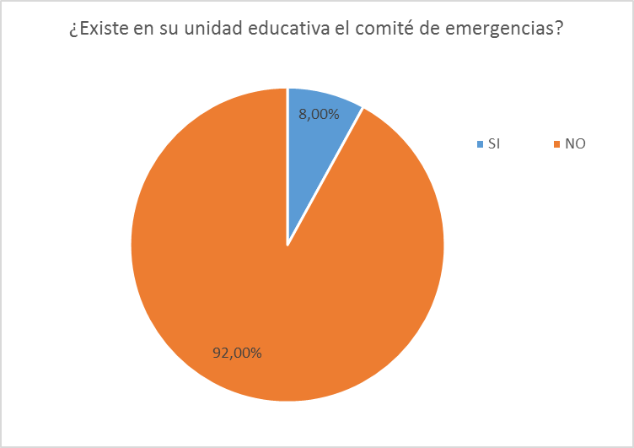
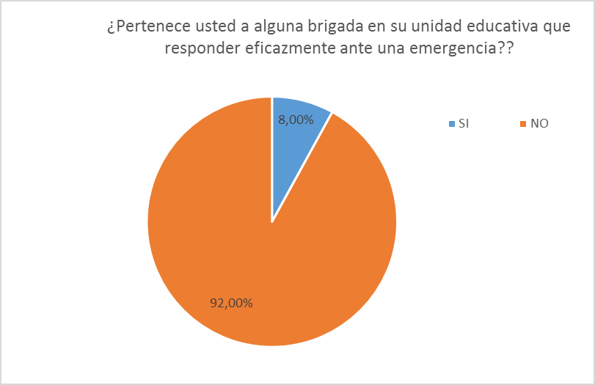
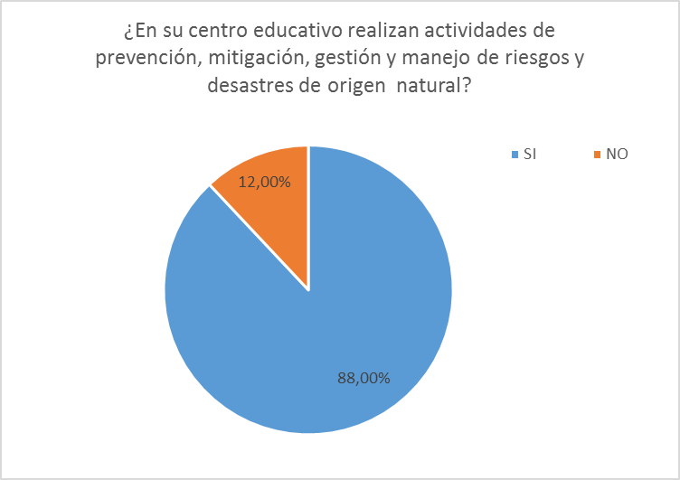
ENCUESTA Y ANÁLISIS
¿Existe en su unidad educativa el comité de emergencias?
¿En su unidad educativa realizan actividades de prevención, mitigación, gestión y manejo de riesgos y desastres de origen natural?
¿Pertenece usted a alguna brigada en su unidad educativa que responder eficazmente ante una emergencia?

Slide 19
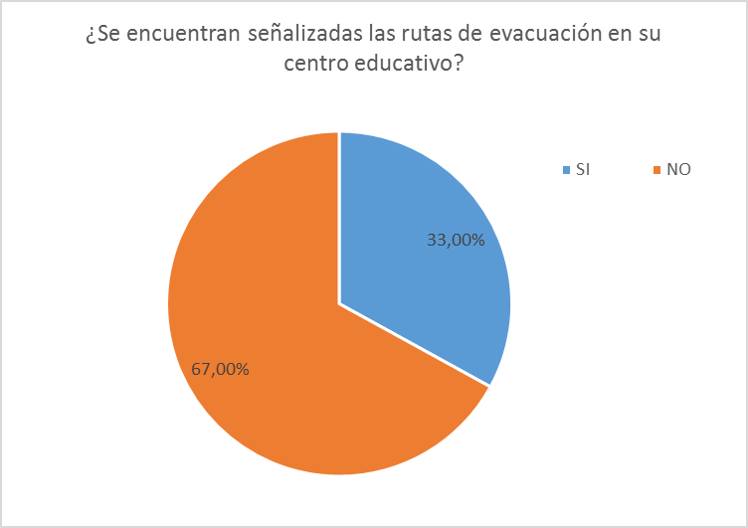
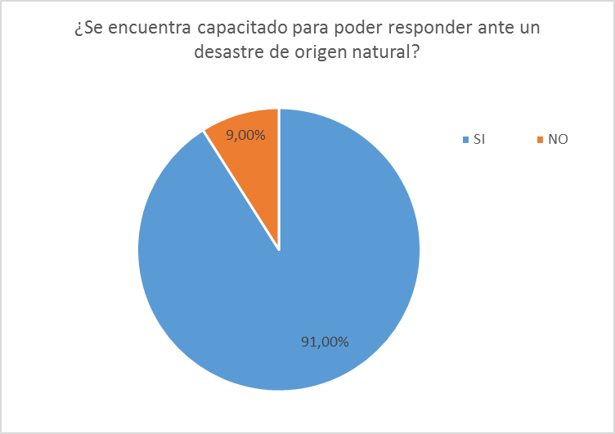
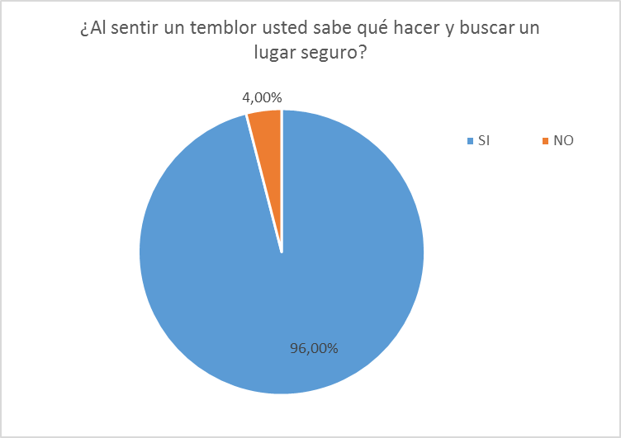
ENCUESTA Y ANÁLISIS
¿Se encuentran señalizadas las rutas de evacuación en su unidad educativa?
¿Al sentir un sismo usted sabe qué hacer y buscar un lugar seguro?
¿Se encuentra capacitado para poder responder ante un desastre de origen natural?

Slide 20
CONCLUSIONES
Mediante las encuestas y la aplicación del Método Mosler se determinó que los riesgos de origen natural que podrían afectar en un nivel elevado la integridad física de la comunidad estudiantil y los bienes de la Unidad Educativa de las Fuerzas Armadas “FAE Nro. 3 – TAURA” son los sismos y las inundaciones debido a la ubicación geográfica en la que se encuentra la unidad educativa.
La Unidad Educativa de las Fuerzas Armadas “FAE Nro. 3 – TAURA”, no cuenta con el apoyo de organismos especiales para la capacitación de la comunidad estudiantil en temas de gestión de riesgos.
La Unidad Educativa de las Fuerzas Armadas “FAE Nro. 3 – TAURA”, dispone de un mapa de riesgos y recursos, el cual refleja puntos de encuentros, pero estos no han sido debidamente señalizados por la falta de asignación económica para poder solventar estas actividades de señalética.

Slide 21
RECOMENDACIONES
Realizar un estudio de seguridad antes y después del periodo lectivo a fin de definir las amenazas y vulnerabilidades a la que se encuentra expuesta la Unidad Educativa de las Fuerzas Armadas “FAE Nro. 3 – TAURA”.
Actualizar y Evaluar el Plan de Emergencias conjuntamente con organismos de apoyo (Bomberos, Defensa Civil, Cruz Roja) y técnicos de la SGR, a fin de medir los tiempos de preparación, alerta, repuesta y recuperación de la comunidad estudiantil, así como también establecer los mecanismos de coordinación entre las brigadas del Comité de Emergencias.
Involucrar a los estudiantes y personal administrativo y militar en el Plan de Emergencias a fin de fortalecer las acciones que ayuden a prevenir y/o mitigar los efectos de un desastre natural.
Socializar el Plan de Emergencias a nivel de toda la comunidad estudiantil a fin de contribuir a la formación integral de los estudiantes en el campo de prevención de riesgos y desastres naturales.

Slide 22
PROPUESTA
PLAN DE EMERGENCIAS
Unidad Educativa de las Fuerzas Armadas
“FAE Nro. 3 – TAURA”

Slide 23
DATOS INFORMATIVOS
Nombre de la Institución: Unidad Educativa de las Fuerzas Armadas “FAE Nro. 3 – TAURA”
Código AMIE: 09H05775
Ubicación Geográfica: Km 24 ¹/₂ vía Durán - Tambo
Provincia: Guayas |  | Canton: Yaguachi |  | Parroquia: Virgen de Fátima
Zona: Urbana |  | Rural | X | Urbana marginal:
Circuito: Cinco
Tipo de establecimiento:
Fiscal |  | Fiscomisional | X | Particular
Jornada de trabajo:
Matutina | X | Vespertina |  | Nocturna
Número de alumnos: 1112
Número de docentes: 47
Número de personal administrativo, de servicios y militar: 24
Nombre de la Autoridad institucional: Mayor Téc. Avc. Santiago Fiallos Herrera

Slide 24
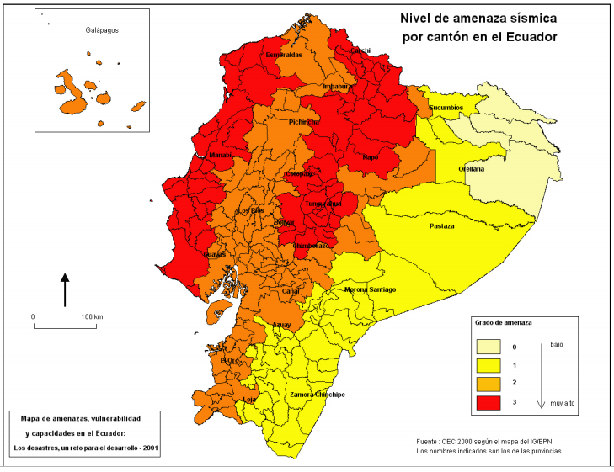
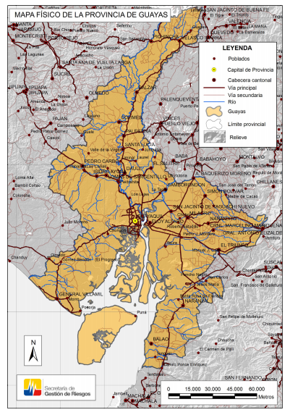
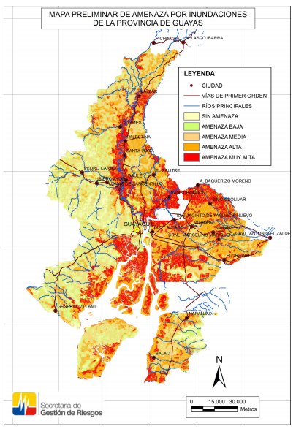
REFERENCIAS

Slide 25
DOCUMENTOS Y ANTECEDENTES
Flujogramas de protocolos ante amenazas.
Reglamento de prevención de accidentes.
Plan para la evacuación del personal y medios de la UEFFAA “FAE Nro. 3 – TAURA”, en caso de producirse un desastre.
Plan Nro. 001-EXC2-c-O, para la evacuación en caso de incendios de la UEFFAA “FAE Nro. 3 – TAURA”.
Plan de reducción de riesgos para instituciones educativas 2017-2018
Directrices de seguridad integrada 2019
Año | Evento | Daño o Afectación | Descripción/Acciones Desarrolladas
1994 | Desborde del Rio Bulu Bulu | Inundación en toda la unidad educativa | No hubo asistencia a clases
2002 | Corriente del niño | Inundación en toda la unidad educativa | No hubo asistencia a clases

Slide 26
OBJETIVOS
OBJETIVO GENERAL
Desarrollar competencias en la Unidad Educativa de las Fuerzas Armadas “FAE Nro.3 - TAURA” para la creación y fortalecimiento de una cultura en gestión del riesgo a través de promover el diseño y actualización permanente del Plan de Emergencias.
OBEJTIVOS ESPECIFICOS
Fomentar en los estudiantes el espíritu de participación y solidaridad en la prevención de riesgos de origen natural.
Capacitar a los estudiantes, al personal de docentes, administrativo, de servicios y militar en medidas de auto protección.
Capacitar a los estudiantes a reconocer los riesgos y recursos de la unidad educativa y su entorno.
Minimizar los riesgos de origen natural.

Slide 27
ALCANCE Y MISIÓN
El Plan de Emergencias aplica para todos los estudiantes, personal de docentes, administrativos, de servicios y militar, así como personas que directa o indirectamente forman parte de la Unidad Educativa de las Fuerzas Armadas “FAE Nro.3 - TAURA”.
El Plan de Emergencias cubre todas las acciones y condiciones de preparación, alerta, repuesta y recuperación en caso de presentarse un evento catastrófico de origen natural.
Coordinar y administrar las acciones de prevención y mitigación de desastres de origen natural para evitar la pérdida de vidas humanas y reducir al máximo los bienes materiales de la Unidad Educativa de las Fuerzas Armadas “FAE Nro.3 - TAURA”.

Slide 28
ESTRUCTURA DEL COMITÉ DE EMERGENCIAS
PRESIDENTE
Coordinador General
Búsqueda, rescate y evacuación
Primeros auxilios
Campamentación, orden y seguridad
Contra incendios

Slide 29
GRACIAS!
Preguntas?

